Slide 1



COMP6991031 | PRAKTIKUM 1 | DEMO 90 MENIT
CLOUD MODEL LAB
MODEL CLOUD + WEB/API
IaaS/PaaS/SaaS, studi kasus, uji Node, Git, deploy opsional
PERTEMUAN 1 | PENGANTAR CLOUD COMPUTING
Budi Juarto, S.T., M.Kom.
Departemen Informatika - BINUS @Bandung

Slide 2





Overview Praktikum 1
Alur 90 menit: pahami model, jalankan aplikasi, analisis kasus
TUJUAN PRAKTIKUM
Hands-on Service Model
DELIVERABLES PRAKTIKUM
Yang Dikumpul
Gunakan repo template meet1CloudService
1. URL repo pribadi Lab 01
2. starter/student.json terisi
3. hasil/lab01.md dan worksheet kasus
4. Bukti npm test, web, dan API
5. URL Vercel bila jalur deploy dikerjakan
Jalankan web dan dua endpoint API lokal
Bandingkan IaaS, PaaS, SaaS, FaaS
Isi worksheet kasus A-D dengan alasan
Uji, commit, push; deploy Vercel opsional
Waktu kumpul mengikuti LMS/dosen
BINUS UNIVERSITY | Cloud Services | Praktikum 1
2

Slide 3





Pra-requisite - Yang Harus Disiapkan
Sebelum mulai - pastikan ini ready supaya tidak buang waktu
1
Laptop + Browser Modern
2
Internet Stabil
3
Email Aktif
Chrome / Firefox / Edge versi 1 tahun terakhir. Safari OK untuk Mac.
Minimum 1 Mbps. Praktikum ini fully online - tidak ada install local.
Pakai email pribadi (gmail/outlook) - email Binusmaya kadang block external links.
4
Nomor HP Aktif
5
Tidak Perlu Kartu Kredit
6
Notes App
Untuk verifikasi 2FA Vercel + GitHub. Pakai nomor sendiri, jangan nomor teman.
Praktikum ini 100% free tier - tidak akan diminta CC. Kalau diminta, STOP dan tanya dosen.
Buka Notepad/Notion/VS Code - untuk catat username + URL yang Anda buat hari ini.
BINUS UNIVERSITY | Cloud Services | Praktikum 1
3

Slide 4
BAGIAN 01
Setup GitHub
Account
Step 1: bikin akun GitHub - foundation untuk semua tools developer.

Slide 5

Step 1.1 - Siapkan akun GitHub
Jika sudah punya akun, langsung buka repo template Lab 01
Step-by-step GitHub signup
Yang HARUS Anda Catat
# 1. Buka https://github.com/signup
# 2. Ikuti formulir dan verifikasi email.
# 3. Aktifkan keamanan akun sesuai petunjuk GitHub.
# 4. Masuk dan catat username Anda.
# 5. Jangan simpan password/token dalam repo.
# 6. Buka github.com/SeedFlora/meet1CloudService.
# 7. Lanjutkan dengan Use this template.
Di Notepad/Notion - simpan dengan aman:
GitHub username:
________________
Email yang dipakai:
________________
URL profile:
github.com/[username]
Tanggal signup:
________________
PENTING
Username GitHub jadi 'permanent identity' karier dev Anda. Hindari nickname childish - recruiter akan lihat ini.
BINUS UNIVERSITY | Cloud Services | Praktikum 1
5

Slide 6
Step 1.2 - Buat repo dari template
Repo pribadi berisi aplikasi, tes, modul, dan bukti Lab 01
Gunakan template meet1CloudService
# 1. Buka github.com/SeedFlora/meet1CloudService
# 2. Klik Use this template > Create a new repository.
# 3. Beri nama repo pribadi; buat repo.
# 4. Clone dari terminal:
git clone https://github.com/USERNAME/NAMA-REPO.git
cd NAMA-REPO
# 5. Cek starter/, README, MODUL_MAHASISWA, screenshots/.
# 6. Simpan token, password, dan NIM di luar repo publik.
BINUS UNIVERSITY | Cloud Services | Praktikum 1
6

Slide 7
Step 1.3 - Jalankan project starter
Uji dulu di lokal; tidak perlu npm install untuk proyek ini
Perintah dari root repo pribadi
Struktur aplikasi
cd starter
node --version # perlu Node.js 20+
npm test # 18 tes
npm run dev # server lokal :3000
# Buka http://localhost:3000
# Terminal kedua:
curl http://localhost:3000/api/hello
# Endpoint rekomendasi: lihat slide 35
starter/
index.html # tampilan model cloud
student.json # identitas contoh
api/hello.js # contoh FaaS
api/recommend.js # alasan rekomendasi
tests/ # 18 pengujian
scripts/dev-server.mjs # server lokal
Isi student.json, lalu jalankan npm test lagi.
BINUS UNIVERSITY | Cloud Services | Praktikum 1
7

Slide 8
BAGIAN 02
Setup Vercel
& Deploy
Step 2: signup Vercel + connect repo + deploy ke production.

Slide 9
Step 2.1 - Hubungkan Vercel (opsional)
Jalur deploy dikerjakan setelah uji lokal dan push berhasil
Step-by-step Vercel signup
# 1. Buka https://vercel.com/signup
# 2. Masuk dengan GitHub.
# 3. Beri izin GitHub App pada repo pribadi Lab 01.
# 4. Pilih paket tanpa biaya sesuai kondisi akun.
# 5. Periksa akun dan dashboard Vercel.
# 6. Jangan menaruh token atau password di project.
Jika kelas hanya lokal, simpan bukti localhost dan API di hasil/lab01.md.
BINUS UNIVERSITY | Cloud Services | Praktikum 1
9

Slide 10
Step 2.2 - Import GitHub Repo (3 menit)
Import repo pribadi; atur Root Directory ke starter
Import flow di dashboard Vercel
Apa yang Terjadi di Belakang?
# 1. Dashboard Vercel > Add New > Project.
# 2. Pilih repo pribadi yang dibuat dari template.
# 3. Framework preset: Other (bila diminta).
# 4. Root Directory: starter <-- WAJIB.
# 5. Tinjau konfigurasi, klik Deploy.
# 6. Cek log deployment dan URL yang diberikan.
Salah root directory dapat membuat /api/* hilang.
1
Vercel mengambil repo
Kode di starter/ menjadi root aplikasi
2
Site dan Functions
Halaman statis serta dua endpoint API
3
Deploy ke infrastruktur Vercel
Platform menyajikan halaman dan Functions
4
Assign URL otomatis
URL unik project Anda, bukan contoh tetap
5
HTTPS auto-setup
Sertifikat dikelola oleh platform
6
Webhook ke GitHub
Tiap push ke main = auto redeploy
BINUS UNIVERSITY | Cloud Services | Praktikum 1
10

Slide 11

Step 2.3 - Verifikasi web dan API live
Buka domain milik Anda sesudah deployment Ready
Setelah klik Deploy
# 1. Tunggu status deployment Ready.
# 2. Buka https://DOMAIN-ANDA/
# 3. Periksa model cloud dan data student.json.
# 4. Buka https://DOMAIN-ANDA/api/hello
# 5. Buka /api/recommend?spiky=1&smallTeam=1
# 6. Keduanya harus memberi respons JSON 200.
# 7. Coba input salah; API harus memberi 400.
# 8. Catat URL dan screenshot di hasil/lab01.md.
CHECKPOINT - Verifikasi
[ ] Halaman model cloud terbuka
[ ] /api/hello -> 200
[ ] /api/recommend valid -> 200
[ ] input salah -> 400
[ ] URL dan bukti tercatat
BINUS UNIVERSITY | Cloud Services | Praktikum 1
11

Slide 12
Step 2.4 - Uji pembaruan otomatis
Push perubahan di repo pribadi; periksa deployment baru
Edit di GitHub -> auto redeploy
# 1. Edit starter/student.json dengan data Anda.
# 2. Di lokal, jalankan:
cd starter && npm test
# 3. Kembali ke root repo.
# 4. Periksa git status dan diff.
# 5. Commit lalu push ke branch utama.
# 6. Buka tab Deployments di Vercel.
# 7. Tunggu status Ready; refresh halaman live.
# 8. Catat perubahan yang terlihat dan URL deployment.
Push Git memicu deployment baru bila integrasi aktif.
BINUS UNIVERSITY | Cloud Services | Praktikum 1
12

Slide 13
BAGIAN 03
Identifikasi
Service Model
Step 3: dari tools yang Anda pakai - mana IaaS? PaaS? SaaS?

Slide 14
Recap Konsep - IaaS / PaaS / SaaS
Lihat mana yang cocok dengan tools yang baru Anda pakai
IaaS
PaaS
SaaS
Infrastructure as a Service
Platform as a Service
Software as a Service
Anda dapat: virtual machine kosong (CPU, RAM, disk, network).
Anda dapat: platform siap deploy code.
Anda dapat: aplikasi siap pakai via browser.
Anda manage: OS, runtime, middleware, app, data
Anda manage: hanya app + data. Platform handle OS + runtime
Anda manage: data + akun. Vendor handle SEMUA.
Contoh tools:
Contoh tools:
Contoh tools:
AWS EC2
Google Compute Engine
Oracle Cloud Compute
Vercel
Heroku
Railway
Fly.io
Render
GitHub
Gmail
Notion
Figma
Canva
BINUS UNIVERSITY | Cloud Services | Praktikum 1
14

Slide 15
Latihan Identifikasi - Isi Tabel Ini
Berdasarkan praktikum tadi - mana IaaS, PaaS, SaaS?
Tool
Fungsi di Praktikum
Model (Pilih)
Alasan
GitHub
Hosting code + git version control
______
____________________________
Vercel
Deploy + serve static site
______
____________________________
Chrome
Buka web browser tools
______
____________________________
Gmail
Login + verifikasi akun
______
____________________________
Let's Encrypt SSL
Sertifikat HTTPS otomatis Vercel
______
____________________________
Vercel Edge CDN
Cache + serve file ke 100+ region
______
____________________________
Jawaban dibahas saat presentasi - tulis dulu jawaban Anda di kertas/notes app.
BINUS UNIVERSITY | Cloud Services | Praktikum 1
15

Slide 16
BAGIAN 04
Cost
Calculator
Step 4: free tier sampai kapan? Berapa kalau scale-up?

Slide 17
Free Tier - Sampai Mana Batasnya?
Vercel + GitHub free tier murah hati - tapi ada limit
Service
Free Tier
Paid Pertama
Yang Anda Dapat
GitHub Free
Unlimited public repo, 2000 menit Actions/bulan
$4/bulan (Pro)
Private + 3000 menit + Copilot discount
Vercel Hobby
Cek kuota Hobby terbaru sebelum deploy
$20/bulan (Pro)
1 TB bandwidth + team + analytics
Domain Custom
[username].vercel.app subdomain gratis
$10-15/tahun
myapp.com - lebih professional
SSL HTTPS
Auto, gratis dari Let's Encrypt
Tidak perlu paid - sudah gratis
EV certificate kalau perlu (mahal)
CDN Edge
100+ POPs global, included Hobby
Tidak perlu - sudah included
Pro: priority routing + faster
Build Minutes
Cek build usage pada dashboard
Termasuk Pro plan
Pro: faster CI + parallel build
Kesimpulan: Untuk proyek kelas, pantau kuota aktual di dashboard; biaya bergantung pemakaian dan plan.
BINUS UNIVERSITY | Cloud Services | Praktikum 1
17

Slide 18
Latihan - Hitung Cost Scale-Up
Skenario: site Anda jadi popular - berapa cost-nya?
Skenario: Site portfolio Anda viral di LinkedIn - traffic naik dari 100 ke 5000 visitor/hari.
5000 visitor x 30 hari = 150K visit/bulan. Tiap visit load ~500 KB. Hitung consumption + cost.
Step-by-step Hitungan
Insight + Tabungan
Bandwidth per visit:
500 KB
Cost Anda saat ini:
$0 / bulan
Total bandwidth/bulan:
150,000 × 500 KB
Konversi ke GB:
75,000,000 KB = 75 GB
Limit Vercel Hobby:
Contoh: bandingkan dengan kuota terkini
Kalau scale-up 10K visit/hari:
$20 / bulan
Kalau 10K visitor/hari?
Bandingkan hasil dengan kuota terkini
Upgrade ke Pro:
Cek harga dan kuota Pro terkini
Cost setahun:
$20 × 12 = $240/tahun
Bandingkan: AWS EC2 t3.medium + RDS + CDN: $80-150/bulan
BINUS UNIVERSITY | Cloud Services | Praktikum 1
18

Slide 19
BAGIAN 05
Documentation
& Laporan
Step 5: tulis laporan 1 halaman dari yang baru Anda kerjakan.

Slide 20
Laporan Lab 01: hasil/lab01.md
Salin hasil/TEMPLATE_LAPORAN.md, lalu isi dari bukti sendiri
LAPORAN LAB 01 - MODEL CLOUD + WEB/API
Nama: ___________________________
NIM: ___________________________
1. Identitas dan repo pribadi
Username GitHub: __________________ URL repo: ______________________________
URL Vercel (jika deploy): __________________ Atau: jalur lokal saja
2. Model layanan dan tanggung jawab
GitHub: SaaS; Vercel site: PaaS; api/: FaaS. Jelaskan batas yang dikelola.
Bandingkan public, private, hybrid, dan alternatif pilihan Anda.
3. Kasus A-D dan alasan teknis
Catat faktor kebutuhan, ranking, pilihan, trade-off, dan model harga.
4. Hasil uji dan refleksi
npm test: ____/18; web: ____; /api/hello: ____; rekomendasi: ____
___________________________________________________________________________________________
___________________________________________________________________________________________
Lampiran: screenshot web, tes, dua API, dan deploy bila dikerjakan.
BINUS UNIVERSITY | Cloud Services | Praktikum 1
20

Slide 21
BAGIAN 06
Cleanup &
Submission
Step 6: kumpulkan + (optional) cleanup untuk hemat resource.

Slide 22
Cleanup - Optional!
Mau hapus akun setelah praktikum? Boleh - tapi saran simpan untuk portfolio
SARAN: SIMPAN UNTUK PORTFOLIO
KALAU TETAP MAU HAPUS
Project ini bisa jadi portfolio entry pertama Anda:
Cleanup steps - TUNGGU sampai nilai keluar dulu ya:
Tambah ke README profile GitHub Anda
1
Vercel dashboard -> Project settings -> Delete Project
Pasang URL live di LinkedIn 'Projects' section
GitHub repo -> Settings -> Danger Zone -> Delete
2
Iterate jadi personal landing page
3
Vercel account -> Settings -> Delete Account (opsional)
Tambah CV + social link - voila, portfolio dasar
4
GitHub account -> Settings -> Delete account (opsional)
Free tier tidak expire kalau Anda aktif
BINUS UNIVERSITY | Cloud Services | Praktikum 1
22

Slide 23
Cara Submit Praktikum
Repo pribadi, laporan, dan bukti; deploy hanya bila dikerjakan
Kumpulkan melalui kanal kelas yang ditetapkan dosen/LMS.
Waktu pengumpulan mengikuti pengumuman kelas.
Format Post di kanal kelas
Template ringkas laporan pengumpulan
Lab 01 - [Nama Anda]
Repo pribadi: https://github.com/USERNAME/NAMA-REPO
Laporan: hasil/lab01.md
Worksheet kasus A-D: terisi dan beralasan
Bukti: npm test 18/18, web, /api/hello, /api/recommend
Vercel: URL deploy bila jalur opsional dikerjakan
Tulis NIM pada LMS bila diminta dosen; jangan unggah data pribadi ke repo publik.
BINUS UNIVERSITY | Cloud Services | Praktikum 1
23

Slide 24
Grading Rubric Praktikum 1
Transparan - ini cara dinilai
Komponen
Bobot
Excellent (A)
Good (B)
Needs Work (C)
Live Deployment
30%
URL accessible, page custom dengan nama+NIM, no error console
URL accessible tapi masih default hello world
URL tidak accessible / 404 / page kosong
GitHub Repo
20%
Public + README terisi + commit history bersih + index.html
Public tapi README minimal / commit kurang descriptive
Private / repo tidak ada / file salah
Identifikasi Service
25%
Semua 6 row benar + alasan logis di tabel
4-5 row benar + sebagian alasan
≤3 row benar atau alasan asal tebak
Laporan PDF
15%
Lengkap 4 section + screenshot + refleksi insightful
Lengkap tapi refleksi pendek / screenshot kurang
Section tidak lengkap / asal-asalan
Cost Calculation
10%
Benar + tunjukkan working hitungan + bandingkan paid tier
Hitungan ada tapi tidak lengkap working-nya
Tidak ada hitungan / salah konseptual
Lulus minimal: 60 (mostly B). Buat A: pastikan semua deliverable + refleksi tidak asal-asalan.
BINUS UNIVERSITY | Cloud Services | Praktikum 1
24

Slide 25
6 Common Pitfalls - Hindari Ini
Yang sering bikin nilai turun walaupun sebenarnya bisa
Repo Private
Diminta Credit Card
File index.html salah nama
Default GitHub kadang Public, kadang Private. Kalau Private, Vercel tidak bisa akses.
Berarti Anda salah pilih plan di Vercel (pilih Pro/Enterprise). Anda salah klik.
Pakai 'Index.html' (huruf besar) atau 'index.htm' tidak akan tampil.
FIX: Settings repo -> Change visibility -> Public
FIX: Logout. Signup ulang. Pastikan pilih 'Hobby' plan
FIX: Hapus + bikin ulang dengan nama: index.html (semua huruf kecil)
Lupa commit di GitHub
URL Vercel tidak buka
Submit tanpa screenshot
Edit di GitHub web tapi lupa klik 'Commit changes' - perubahan hilang.
Mungkin deploy masih 'Building' atau gagal. Lihat tab Deployments.
Form submission minta 3 screenshot - banyak yang lupa lampirkan.
FIX: Selalu scroll bawah + klik tombol hijau 'Commit changes'
FIX: Klik failed deployment -> baca log error. Biasanya: file path salah
FIX: Buka file submission slide 23 - checklist semua attachment
BINUS UNIVERSITY | Cloud Services | Praktikum 1
25

Slide 26

Optional - Eksplorasi Lanjutan
Sudah selesai cepat? Coba 1 dari 6 challenge ini untuk extra credit
Custom Domain
Bonus 5 poin
Tambah CSS Framework
Bonus 5 poin
Vercel Analytics
Bonus 3 poin
Beli domain di Namecheap ($1-2/tahun) + connect ke Vercel.
Pakai Tailwind via CDN + redesign jadi modern card.
Enable Web Analytics free tier - lihat siapa visit site Anda.
Multi-Page Site
Bonus 5 poin
GitHub Pages Parallel
Bonus 5 poin
Lighthouse Score 100
Bonus 8 poin
Tambah about.html + contact.html dengan navigation.
Deploy juga ke GitHub Pages - compare dengan Vercel.
Run Lighthouse di Chrome DevTools - dapat 100/100 di semua kategori.
BINUS UNIVERSITY | Cloud Services | Praktikum 1
26

Slide 27

Resources & Helpful Links
Untuk eksplor lebih lanjut + troubleshoot kalau stuck
Dokumentasi Resmi
Bantuan Stuck
GitHub Quickstart
docs.github.com/get-started
Tanya ChatGPT/Claude
Paste error message + context untuk debug cepat
Vercel Hobby Tier
vercel.com/docs/limits
Stack Overflow
Search exact error message - 90% sudah ada jawaban
Vercel CLI Install
vercel.com/docs/cli
Slack #prak-cloud-help
Channel khusus tanya teman - dosen monitor
GitHub Actions Free
docs.github.com/actions
Office Hours
Setiap Senin 13-15 WIB - drop in via Zoom
HTML Basics MDN
developer.mozilla.org/HTML
GitHub Discussions
freenom.com (alternatif)
Buka tab Discussions di repo course materials
Free Domain TLD
Pair Programming
Ajak teman zoom share screen 30 menit - 2x cepat
BINUS UNIVERSITY | Cloud Services | Praktikum 1
27

Slide 28
Cheat Sheet - Praktikum 1
Print, tempel - quick reference saat kerjakan
URL Penting
Flow Step
File Wajib
Service Model
github.com/signup
vercel.com/signup
github.com/[user]/[repo]
[repo]-xxx.vercel.app
vercel.com/dashboard
github.com/settings
1. Signup GitHub
2. Create public repo
3. Add index.html
4. Signup Vercel (Hobby!)
5. Import GitHub repo
6. Deploy + verify URL
README.md
.gitignore (Node)
LICENSE (MIT)
index.html (lowercase!)
Nama Anda + NIM
Background biru oranye
IaaS = VM kosong
PaaS = platform deploy
SaaS = aplikasi ready
GitHub = SaaS dev tools
Vercel = PaaS hosting
AWS EC2 = IaaS
Free Tier Limit
Avoid Pitfall
Deliverables
Bonus Challenge
GitHub: unlimited public
Vercel: 100 GB/bulan
Vercel: 6000 min build
GitHub Actions: 2000 min
Bandwidth ~ 5K visit/hari
Upgrade $20 = 1TB
Repo PUBLIC, bukan private
Pilih Hobby plan Vercel
JANGAN beri kartu kredit
index.html lowercase
Commit setelah edit
Cek deployment status
URL repo GitHub
URL live Vercel
3 screenshot
Laporan PDF 1 halaman
Submit Slack #prak-cloud
Naming: prak1_NIM.pdf
Custom domain (+5pt)
Tailwind redesign (+5pt)
Multi-page site (+5pt)
Vercel Analytics (+3pt)
Lighthouse 100 (+8pt)
GitHub Pages (+5pt)
BINUS UNIVERSITY | Cloud Services | Praktikum 1
28

Slide 29
Timing 100 Menit - Pacing Saran
Supaya tidak kebablas / kebut - target waktu per step
0-15 min
Briefing + Pre-req Check
Dosen jelaskan flow + cek laptop/internet siap. Bagi pasangan kalau perlu help.
15-40 min
Section 1: GitHub Setup
Signup + bikin repo + add index.html. Slot 25 menit - cukup unhurried.
40-70 min
Section 2: Vercel Deploy
Signup Vercel + import repo + verify URL. Termasuk test auto-deploy.
70-85 min
Section 3 + 4: Identifikasi + Cost
Isi tabel service model + hitung cost scale-up. Diskusi 5 menit.
85-100 min
Laporan + Submit
Tulis laporan template + take screenshot + submit Slack. Wrap-up dengan dosen.
Tip: kalau sudah selesai sebelum 100 menit, coba challenge bonus di slide 26 untuk extra credit.
BINUS UNIVERSITY | Cloud Services | Praktikum 1
29

Slide 30



Wrap-Up & Persiapan Praktikum 2
Apa yang dipelajari + persiapan untuk minggu depan
Yang Sudah Anda Lakukan Hari Ini
SUBMIT BEFORE PRAKTIKUM 2
Signup akun GitHub + Vercel (dua tools wajib developer modern).
Deadline submission
Deploy 1 static site dari nol ke production - URL public!
[ ] URL GitHub repo + URL Vercel live
[ ] 3 screenshot (GitHub, Vercel, live site)
[ ] Laporan PDF dengan format slide 20
[ ] Submit ke Slack #prak-cloud
Setup CI/CD pattern: push GitHub = auto deploy Vercel.
Identifikasi IaaS vs PaaS vs SaaS dari tools real.
Hitung cost free tier vs scale-up scenario.
PRAKTIKUM 2 - MINGGU DEPAN
Tulis laporan singkat + submit dengan format profesional.
Linux Fundamentals Hands-On
Persiapan: install WSL (Windows) atau pakai macOS Terminal / Linux native. Detail di Slack H-3.
Pertanyaan?
Tanya saat office hours / Slack
BINUS UNIVERSITY | Cloud Services | Praktikum 1
30

Slide 31
Selamat - Praktikum 1 Selesai!
Anda baru saja deploy site pertama ke cloud. Welcome to the journey.
MILESTONE 1 UNLOCKED
Pertama Kali Deploy ke Production
Yang Anda kerjakan hari ini = workflow yang dipakai jutaan developer setiap hari
Refleksi 3 Pertanyaan
1
2
3
Apa yang paling cepat dari yang Anda bayangkan?
Bagian mana yang masih bikin bingung?
Apa 1 hal yang ingin Anda eksplor lebih?
Tulis URL live site Anda di sticky note + tempel di laptop.
Setiap hari lihat URL itu - reminder bahwa Anda BISA bangun + ship sesuatu di cloud.
BINUS UNIVERSITY | Cloud Services | Praktikum 1
31

Slide 32
Jalur kode Lab 01
Repo mandiri: github.com/SeedFlora/meet1CloudService
LANGKAH DI KELAS
BERKAS PENDAMPING
Buat repo pribadi dari meet1CloudService
README, MODUL_MAHASISWA, hasil/lab01.md, screenshots/
cd starter; npm test; npm run dev
Cek web dan API lokal: 200 / 400
Isi worksheet kasus A-D; push hasil Git
Vercel: Root Directory = starter
Perintah, hasil, dan kunci ada di modul
BINUS UNIVERSITY | Cloud Services | Praktikum 1
32

Slide 33
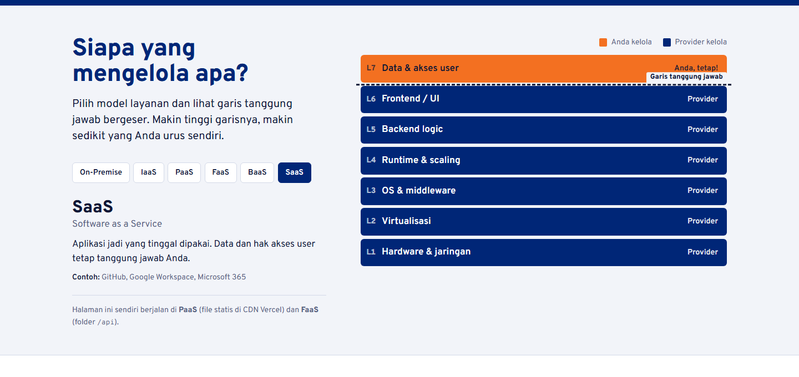
Jalankan model cloud di web
meet1CloudService/starter | bukti: screenshots/lab01_model_saas.png
PERINTAH
cd starter
npm run dev
FUNGSI
Node menyajikan halaman dan API pada localhost:3000.
BACA SCREENSHOT
SaaS: Anda mengelola data dan akses; provider mengelola UI, backend, runtime, hingga jaringan.
BINUS UNIVERSITY | Cloud Services | Praktikum 1
33

Slide 34
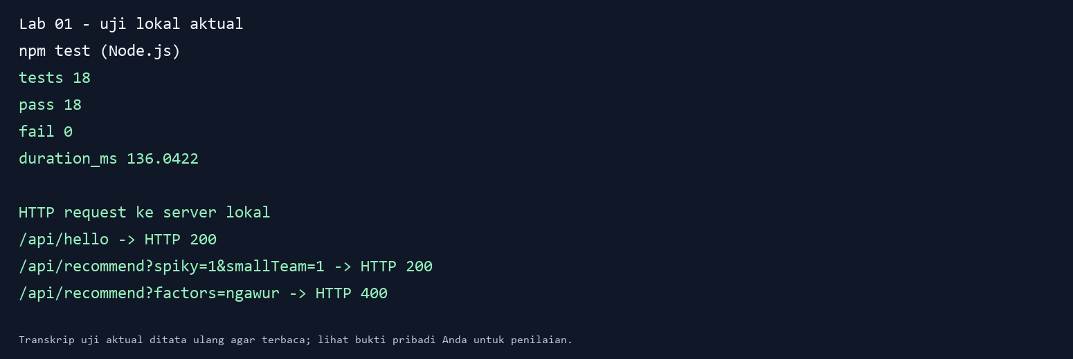
Bukti uji dan respons HTTP
Keluaran aktual di mesin lokal | bukti: screenshots/lab01_uji_terkini.png
UJI UNIT
API VALID
INPUT SALAH
npm test -> 18 lulus, 0 gagal
/api/hello dan /recommend -> 200
factors=ngawur -> HTTP 400
BINUS UNIVERSITY | Cloud Services | Praktikum 1
34

Slide 35
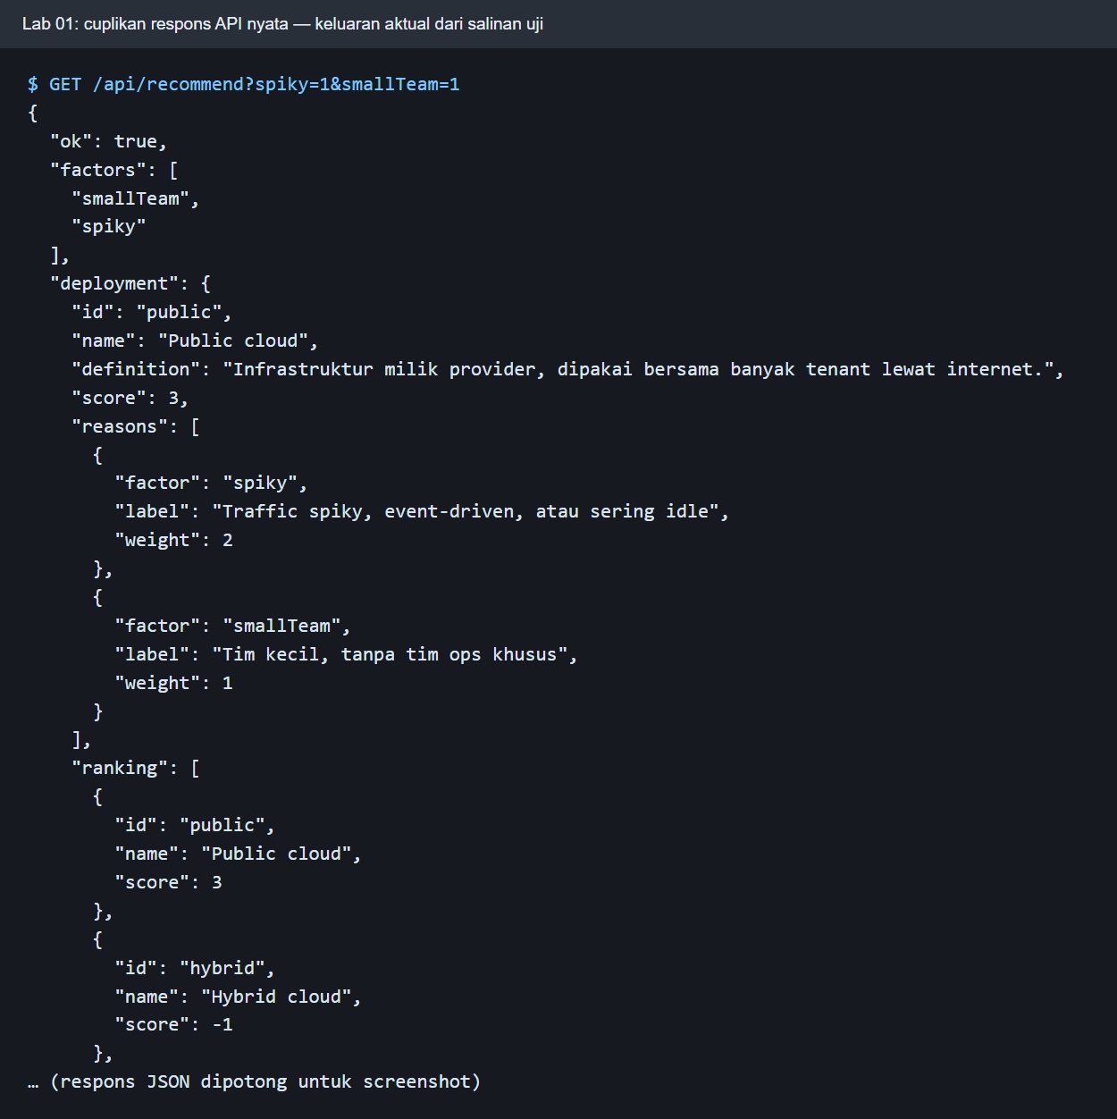
Baca alasan rekomendasi API
Contoh GET /api/recommend?spiky=1&smallTeam=1 | meet1CloudService
PERINTAH
curl -G localhost:3000/api/recommend \
-d spiky=1 -d smallTeam=1
FUNGSI
Backend menimbang faktor kebutuhan, lalu mengurutkan model deployment.
BACA SCREENSHOT
Respons JSON menampilkan faktor, bobot, score, alasan, dan ranking; bukan keputusan otomatis.
BINUS UNIVERSITY | Cloud Services | Praktikum 1
35

Slide 36
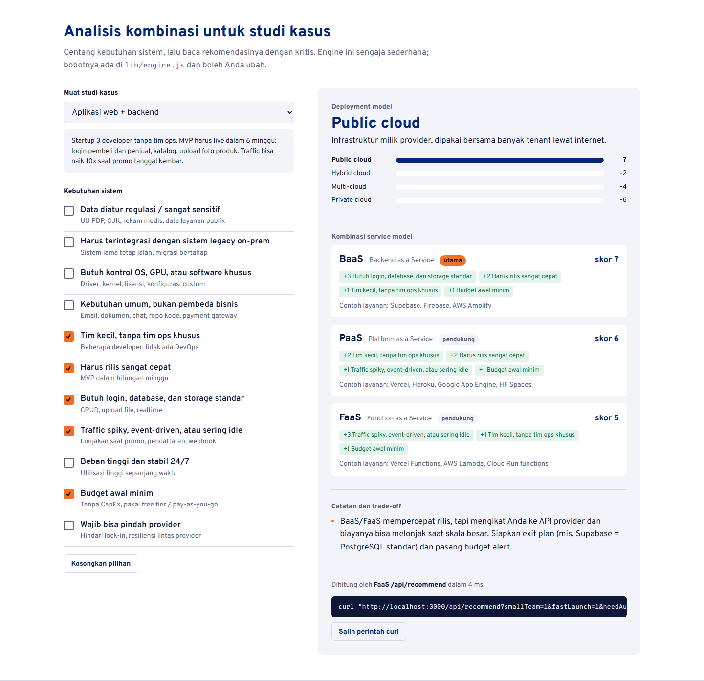
Kerjakan dan jelaskan kasus A-D
Form studi kasus di web | kunci lengkap: MODUL_MAHASISWA.md
LANGKAH
Pilih kasus, centang kebutuhan, bandingkan ranking dengan alasan Anda.
BUKTI
Isi hasil/lab01.md: faktor, pilihan deployment, model layanan, trade-off.
KIRIM
git add .; git commit -m "lab01"; git push. Opsional: deploy Vercel dari starter/.
BINUS UNIVERSITY | Cloud Services | Praktikum 1
36

Slide 37
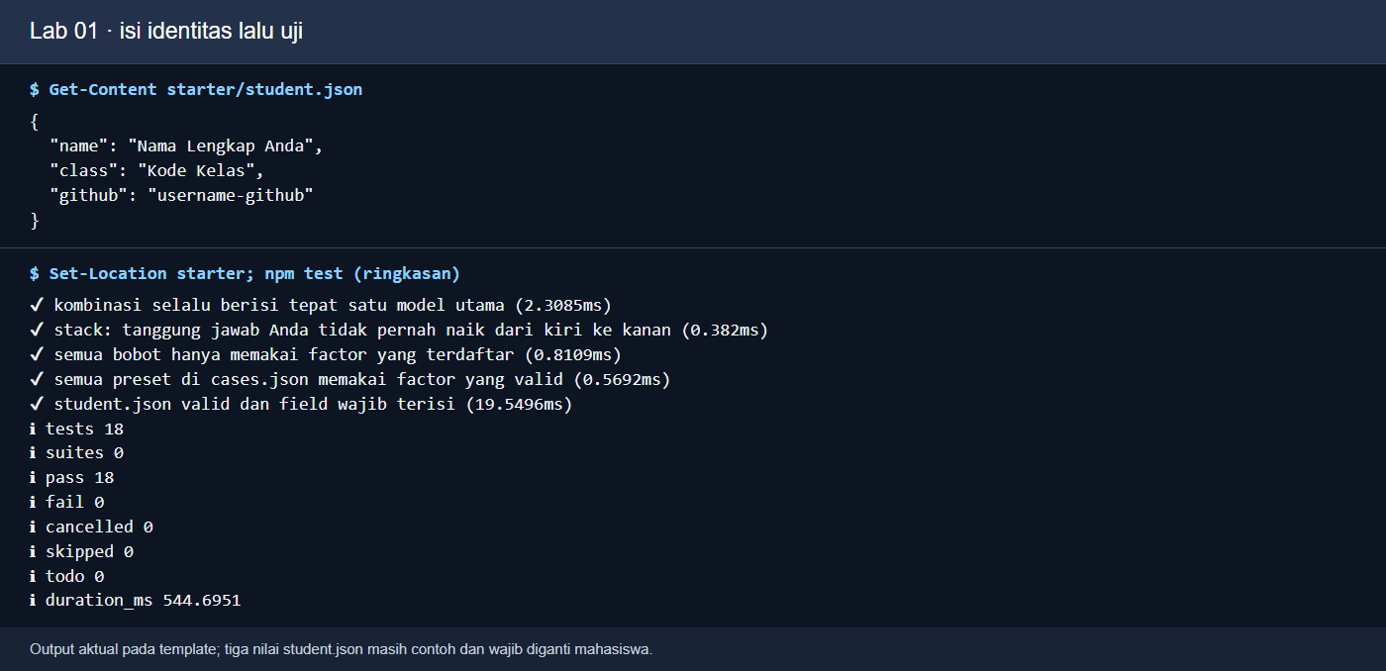
Bukti langkah 1 | student.json dan tes
Get-Content student.json; npm test | render output aktual
IDENTITAS
UJI KODE
CATATAN
Ganti tiga nilai contoh
18 lulus, 0 gagal
Tes hijau belum cek identitas
BINUS UNIVERSITY | Cloud Services | Praktikum 1
37

Slide 38
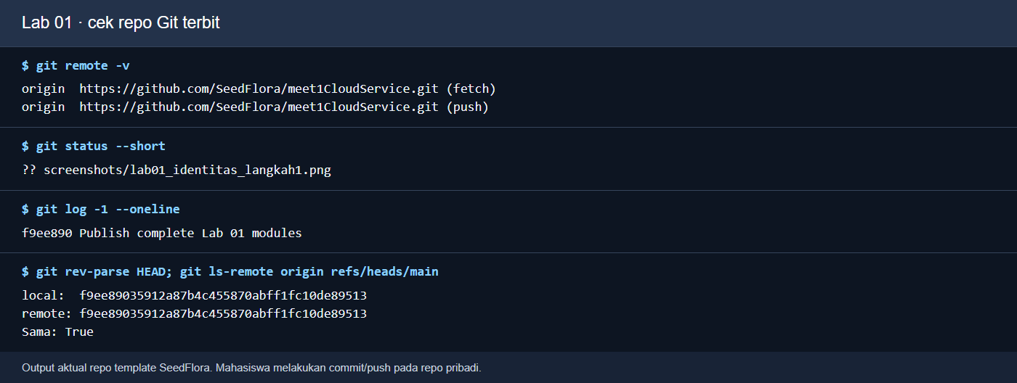
Bukti Git | repo Lab 01 terbit
remote, status, log, SHA main | contoh checkpoint pengajar
TUJUAN
HASIL PUSH
MAHASISWA
origin = meet1CloudService
SHA lokal = remote saat uji
Ulangi pada repo pribadi
BINUS UNIVERSITY | Cloud Services | Praktikum 1
38

